Slide 1
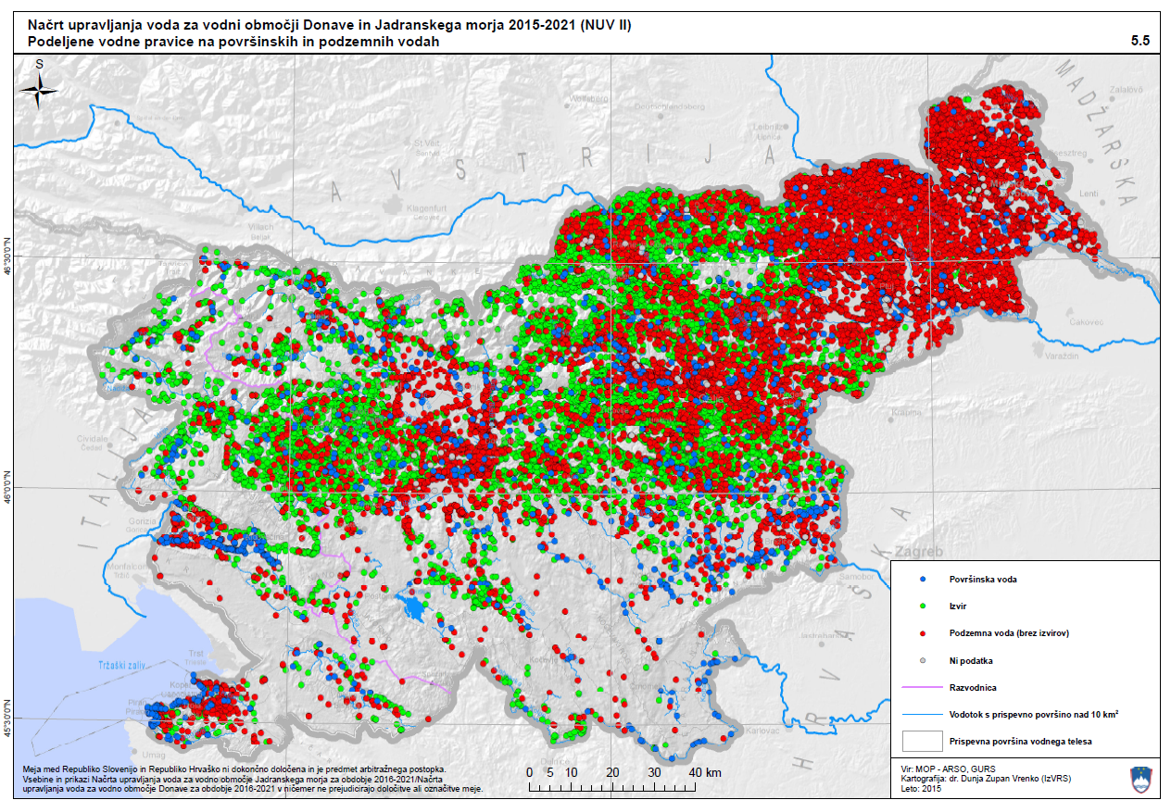
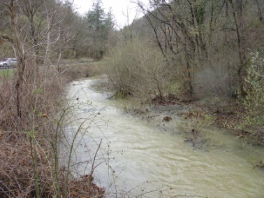
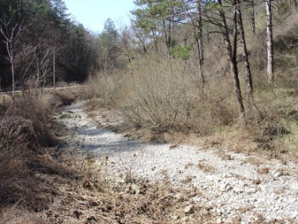
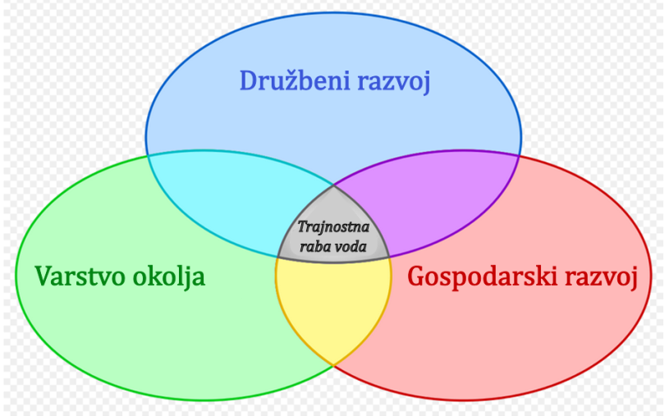
3-09: Raba voda v Sloveniji /Meljo J., Smolar Žvanut N.
POVZETKI / UGOTOVITVE:
Splošna in posebna raba voda
Indeksi nepovratne/povratne rabe voda
Cilji rabe voda
Notes:
CILJI:
Trajnostna raba voda in odvzem naplavin
Ustrezna kakovost in količina pitne vode
Zadosten monitoring količin rabljene vode
Ustrezno vodenje evidenc rabe voda
Ozaveščanje ljudi o trajnostni rabi vode

Slide 2
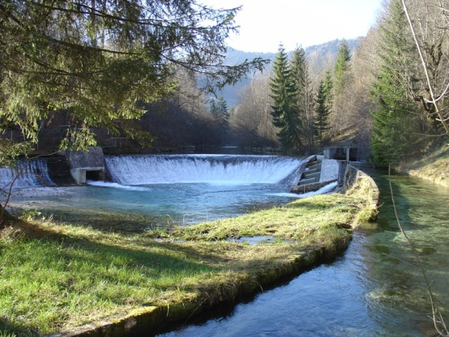
3-09: Raba voda v Sloveniji /Meljo J., Smolar Žvanut N.
VPRAŠANJA / PREDLOGI ZA RAZPRAVO:
Sistem podeljevanja vodnih pravic
Omejitve, prepovedi in pogoji rabe voda
Sistem oskrbe s pitno vodo
Spodbujanje učinkovite in trajnostne rabe vode
Sistem za podporo odločanju o rabi voda
za prikaz primernosti površinskih voda in razpoložljivosti podzemne vode za nadaljnjo rabo voda na strateški ravni
za podporo pri odločanju o rabi voda
Ozaveščanje

